Slide 1
BELL WORK
Use same paper from last week
Write Name, Date (9/7/2016), Class period in upper right hand corner.
Write the times in Spanish.

Slide 2
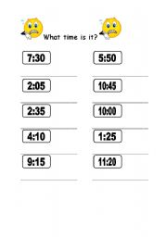

Slide 3
Música Miércoles
https://www.youtube.com/watch?v=WPiEbYSF9kE
Elvis Crespo -- Suavemente (1998)
First merengue recording to peak number 1 on the United States Billboard Top Latin Albums chart. Peaked at 106 on US Billboard Top 200

Slide 4
La hora y El Tiempo Repaso
Objetivo: Telling Time & Explaining the weather

Slide 5
INGLÉS A ESPAÑOL
UNO DOS TRES
ESPAÑOL
UNO DOS TRES
ADIOS INGLÉS

Slide 6
Llamados y Respuestas
Sr. Rivera dice “¡A E I O U!”
Clase dice “¡El burro sabe más que tu!
Sr. Rivera dice “¡No me digas!”
Clase dice “Sí es verdad! (hand over heart)
Sr. Rivera dice “Los pollitos dicen”
Clase dice “Pío pío pío” (flap arms)

Slide 7
Vocabulario de la semana
¿Qué hora es?: What time is it?
¿A qué hora es?: When is...? At what time is...?
Es (el) mediodía: Noon
Es (la) medianoche: Midnight
¿Qué estación es?: Which season is it?
¿Qué tiempo hace?: How is the weather?
El invierno: The winter
La primavera: The spring
El verano: The summer
El otoño: The fall
Hoy: Today
Ayer: Yesterday

Slide 8
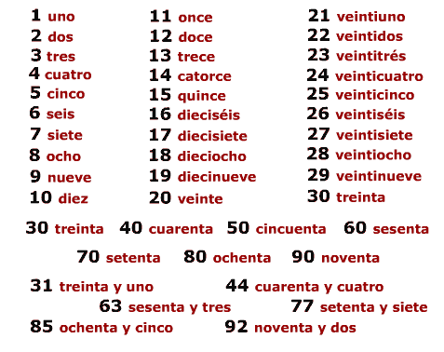

Slide 9
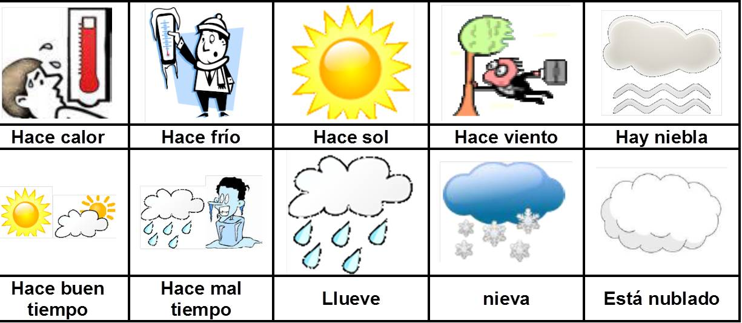
¿Qué tiempo hace?
¿Qué tiempo hace hoy?

Slide 10
Practicamos
En parejas de hombro
Persona 1: ¿Qué tiempo hace en el verano?
Persona 2: (Answers)
Persona 1: ¿Qué tiempo hace en el otoño?
Persona 2: (Answers)
Persona 2: ¿Qué tiempo hace en la primavera?
Persona 1: (Answers)
Persona 2: ¿Qué tiempo hace en el invierno?
Persona 1: (Answers)

Slide 11
Quiz, Quiz, Trade
Each person will have a flash card with a spanish side and english side. You will walk around the room with your card until you pair up and quiz each other on your cards, then you trade and find new people to quiz.

Slide 12
Work Books
Grab a workbook from the bookshelf.
Write your full name on the spine with a sharpie
Complete pages LP 3-LP 12
Tear those workbook pages out and staple them together.
Turn in those workbook pages tomorrow 9/8/2016
Return your workbooks to the bookshelf.

Slide 13
REPASO ESPAÑOL A INGLÉS
HOLA HOLA HOLA
INGLÉS

